Slide 1

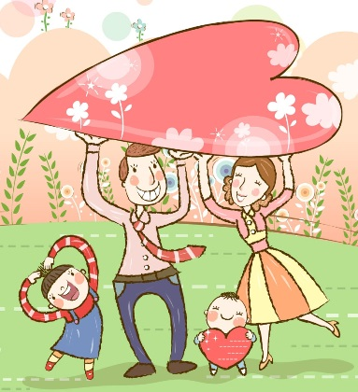
Школа для родителей
«Растим ребенка здоровым»
МУНИЦИПАЛЬНОЕ БЮДЖЕТНОЕ ДОШКОЛЬНОЕ
ОБРАЗОВАТЕЛЬНОЕ УЧРЕЖДЕНИЕ
«ДЕТСКИЙ САД №33 «ЗАЙЧИК»
МУНИЦИПАЛЬНОЕ БЮДЖЕТНОЕ ДОШКОЛЬНОЕ
ОБРАЗОВАТЕЛЬНОЕ УЧРЕЖДЕНИЕ
«ДЕТСКИЙ САД №33 «ЗАЙЧИК»

Slide 2


ФОРМУЛА УСПЕХА
СЕМЬЯ
ДОУ
ЭФФЕКТИВНОСТЬ

Slide 3

ПСИХОЛОГО-ПЕДАГОГИЧЕСКАЯ КОМПЕТЕНТНОСТЬ РОДИТЕЛЕЙ
РОСТ КОМПЕТЕНТНОСТИ РОДИТЕЛЕЙ
специальная литература
интернет ресурсы
консультации специалистов

Slide 4


КЛУБ
«Счастливые родители»
ЦЕЛЬ
повышение родительской компетентности
оказание теоретической и практической помощи родителям в образовании, воспитании и развитии детей

Slide 5

КЛУБ
«Счастливые родители»
Создание клуба в 2015 году
Встречи проходят 1 раз в месяц
Заседание включает
в себя теоретическую
и практическую часть

Slide 6

КЛУБ
«Счастливые родители»
Взаимодействие специалистов
учитель-логопед
старший воспитатель
медицинская сестра
инструктор по физической культуре
музыкальный руководитель
воспитатели групп

Slide 7


Формы работы клуба
беседа
лекция
круглый стол
консультация
тренинг
показ открытых мероприятий
практикум
фотовыставка
деловая игра
игровые упражнения
презентация
мастер-класс
выпуск памяток, буклетов

Slide 8

Результаты анкетирования родителей

Slide 9


Школа
«Растим ребенка здоровым»

